Slide 1
Mavzu: Maxsus ish kiyimlarini mayda bo’laklariga ishlov berish

Slide 2
Reja:
Maxsus ish kiyimlarining mayda bo’laklari
Maxsus ish kiyimlarining mayda bo’laklariga ishlov berish
Maxsus ish kiyimlardan namunalar

Slide 3
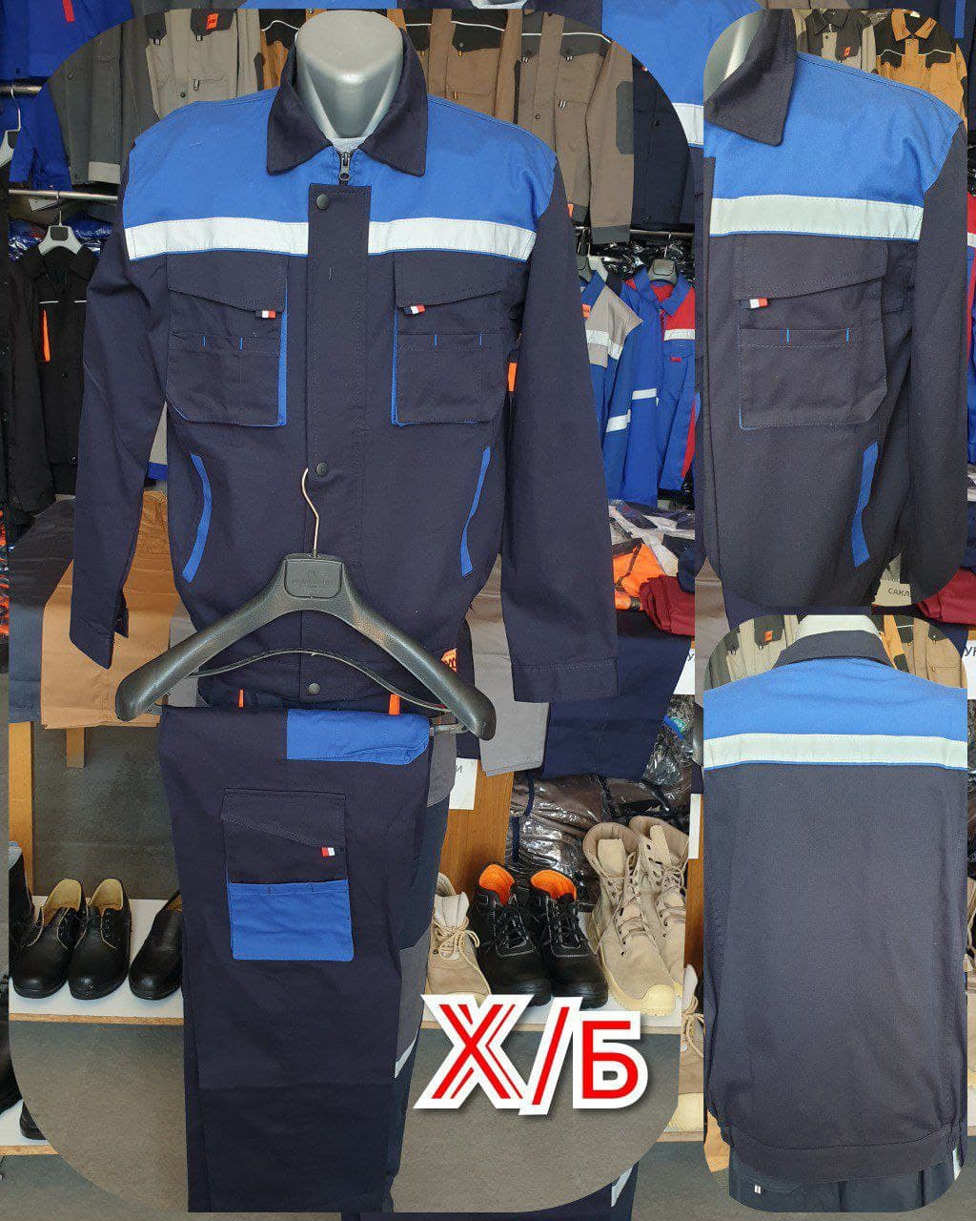
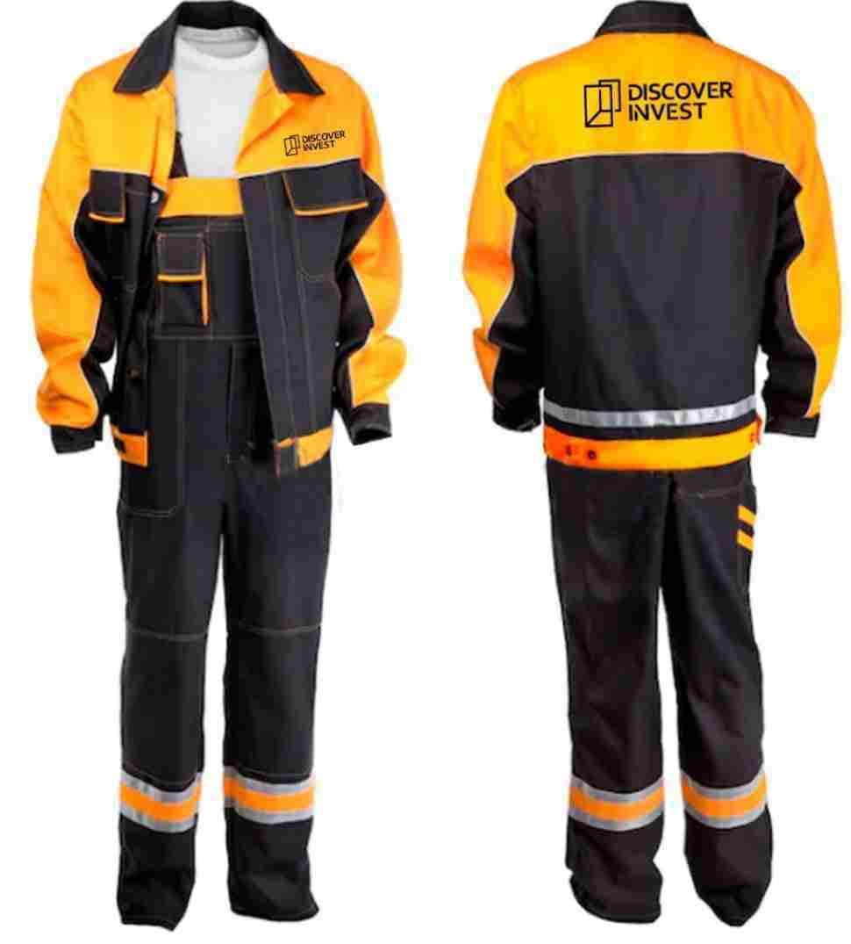
Maxsus ish kiyimlardan namunalar

Slide 4
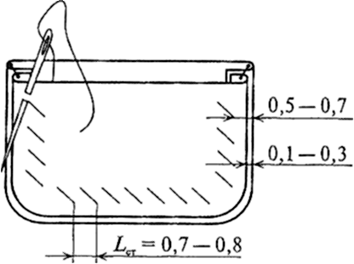
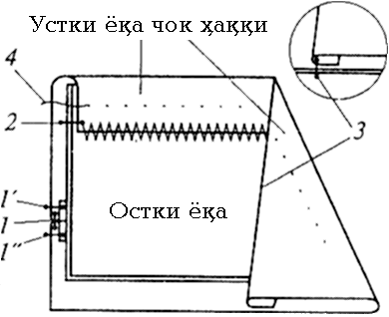
Erkaklar pidjagining mayda bo`laklari,chizmasi:

Slide 5
Cho’ntak qopqoq avra, astar va qotirmadan iborat:
Cho’ntak qopqoni ko’rinishi chiroyli bo’lishi va tur\unlashtirishi uchun unga yelimli va yelimsiz qotirma ye_{s} – 371 pressda yopishtiriladi. Qopqoq avra va astarni o’ngini ichkariga qaratib, aylana joylarda salqa hosil qilib, astar tomonidan a\darma chok bilan tikiladi 0,3 sm kenglikda chok qoldirib burchaklari qirqib tashlanadi. Cho’ntak qopqoq o’ngiga a\darilib, cho’ntak qopqoq avrasidan 0,2 sm kenglikda ziy hosil qilib qiya sirma qaviq bilan ko’klab chiqiladi. Dazmalmato yordamida dazmollanadi.
Listochkaga ishlov berishda avval listochkaga qotirma yopishtiriladi. Ostki va ustki listochkalarning yuqori qirqimlari a\darma chok bilan biriktirib tikiladi. Listochka o’ngiga a\darilib, yon qirqimlarini chok haqqi kengligida ichiga bukib dazmollanadi.
Ramkalarga ishlov berishda, ustki ramkani teng ikkiga bukib dazmollanadi. Ostki ramka esa 1/3 kenglikda bukib dazmollanadi.

Slide 6


Ostki yoqaga ishlov berish :
Ikki bo’lakdan iboratostki yoqani dazmollash
Ostki yoqaga qotirma yopishtirish
Ostki yoqa bo’laklarini ustma-ust qo’yib, qirqimlarini tekislab olib, so’ng o’rta qirqimi biriktirma chok bilan tikiladi.
Biriktirilgan chok yorib dazmollanadi.
Ostki yoqa noto’qima gazlamadan bo’lganligi uchun, unga noto’qima yelimli qotirmadan yopishtiriladi.

Slide 7
Nazorat savollari:
Maxsus ish kiyimlarini mayda bo’laklari qaysilar?
Maxsus ish kiyimlarini mayda bo’laklariga qanday ishlov beriladi?

